Slide 1
การฝึกอบรมผู้ได้รับมอบหมายให้ทำการฉีดวัคซีนป้องกันโรคพิษสุนัขบ้า
ภายใต้พระราชบัญญัติโรคพิษสุนัขบ้า พ.ศ.๒๕๓๕
โดย
กลุ่มพัฒนาสุขภาพสัตว์
สำนักงานปศุสัตว์จังหวัดศรีสะเกษ

Slide 2
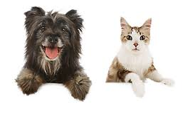
บทที่ 1 โรคพิษสุนัขบ้า
หัวข้อประกอบดังนี้
สาเหตุและการติดต่อ
ระยะการฟักตัว
อาการ
การรักษาและการป้องกัน
การทำลายเชื้อไวรัส

Slide 3
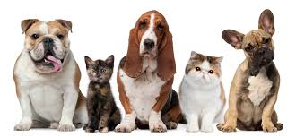
โรคพิษสุนัขบ้า
โดยทั่วไปเรียกว่า “โรคกลัวน้ำ” หรือ หมาบ้า , หมาว้อ
เป็นโรคติดเชื้อของระบบประสาท
พบในสัตว์เลี้ยงลูกด้วยนมทุกชนิด ทั้งในสัตว์เลี้ยงและสัตว์ป่า สามารถติดต่อมาสู่คนได้
สัตว์พาหะนำโรคที่สำคัญคือ สุนัขและแมว

Slide 4
สาเหตุและการติดต่อ
เกิดจากเรบีส์ไวรัส (rabies virus)
ติดต่อจากสัตว์ป่วยที่มีเชื้อไวรัสไปสู่สัตว์อื่นๆโดยผ่านทางน้ำลาย
การกัด
การข่วน
การเลีย

Slide 5
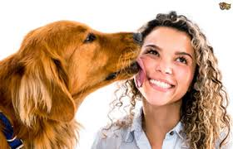
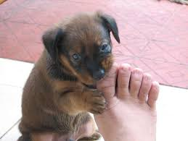
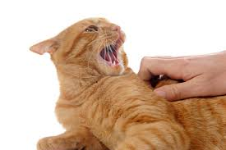
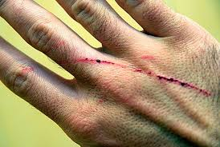

Slide 6
ระยะฟักตัวของโรคพิษสุนัขบ้าในสัตว์
นับตั้งแต่เชื้อไวรัสเข้าสู่ร่างกายจนแสดงอาการ พบได้นานถึง 6 เดือน ซึ่งจะแตกต่างกันไปตามชนิดสัตว์
สุนัข
ระยะฟักตัวประมาณ 3-8 สัปดาห์ อาจจะอยู่ระหว่าง 10 วันถึง 6 เดือน

Slide 7
แมว
ระยะฟักตัวประมาณ 4 วันถึง 12 สัปดาห์
โค กระบือ
ระยะฟักตัวประมาณ 2-10 สัปดาห์

Slide 8
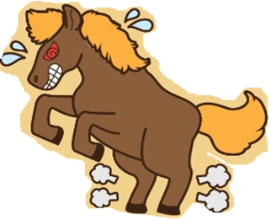
สุกร
ระยะฟักตัวประมาณ 10 สัปดาห์
แพะ แกะ
ระยะฟักตัวประมาณ 2-9 สัปดาห์
ม้า ลา
ระยะฟักตัวประมาณ 3-12 สัปดาห์

Slide 9
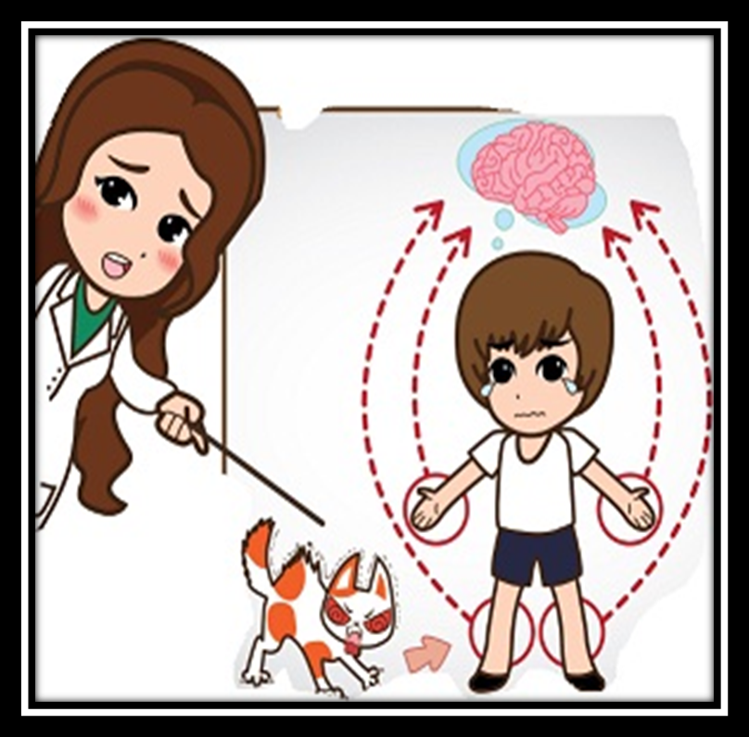
ระยะฟักตัวของโรคพิษสุนัขบ้าในคน
ใช้เวลาตั้งแต่ 5 วัน – เป็นปี โดยขึ้นอยู่กับปัจจัยดังนี้
ความรุนแรงของบาดแผล
บริเวณที่ถูกกัด
ระยะห่างของบาดแผลกับสมอง
เชื้อจากสัตว์ป่า

Slide 10
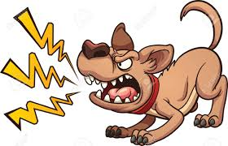
1.ความรุนแรงของบาดแผล
ถ้ามีบาดแผลหลายแห่งก็อาจจะได้รับเชื้อมากขึ้นด้วย
2.บริเวณที่ถูกกัด
หากมีเส้นประสาทมาก เช่น แขน ขา มือ เท้า อาจทำให้เชื้อ มีโอกาสเข้าสู่ระบบประสาทมากขึ้น
3. ระยะห่างของบาดแผลกับสมอง
ถ้าบริเวณที่โดนกัดอยู่ใกล้กับสมองมากเชื้อก็อาจเข้าสู่สมองได้อย่างรวดเร็ว ระยะฟักตัวก็จะสั้น
4. เชื้อจากสัตว์ป่า
อันตรายกว่าสัตว์เลี้ยงทั่วไป

Slide 11
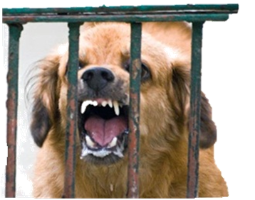
อาการของโรคพิษสุนัขบ้า
สุนัข-แมว แบ่งเป็น 3 ระยะ
ระยะเริ่มแรก
นิสัยเปลี่ยนไปจากเดิม หงุดหงิด (2-3วัน)
ระยะตื่นเต้น
กระวนกระวาย วิ่งไปทั่ว งับลม กัดสิ่งแปลกปลอม น้ำลายไหล ขาหลังอ่อนแรง (1-7วัน)
ระยะอัมพาต
ขาหลังอ่อนแรงจนเป็นอัมพาต ตายด้วยระบบหายใจล้มเหลว

Slide 12
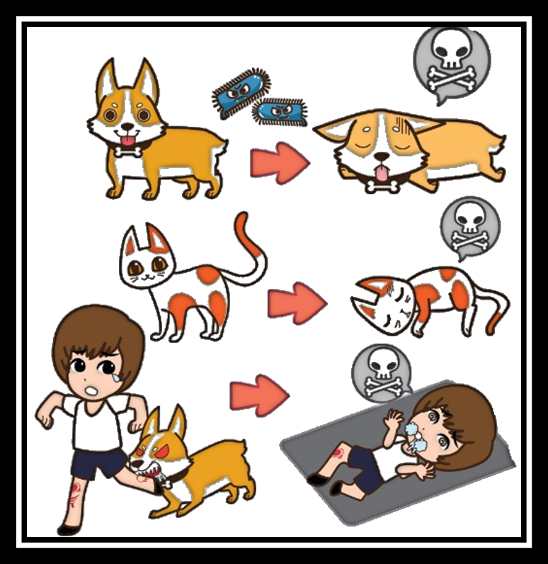
การรักษาโรคพิษสุนัขบ้า
ไม่สามารถรักษาให้หายได้ไม่ว่าจะคนหรือสัตว์
โดยเฉพาะในสัตว์ที่ไม่เคยฉีดวัคซีน หากถูกกัดแนะนำให้ทำลาย
การใช้ antirabies serum ฉีดภายหลังถูกกัด พบว่าผลการรักษายังไม่แน่นอนและมีราคาแพง

Slide 13
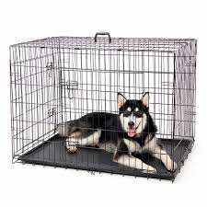
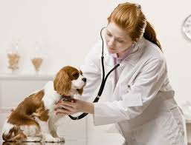
การปฏิบัติต่อสัตว์ที่สงสัยว่าถูกสัตว์ที่ติดโรคพิษสุนัขบ้ากัด
พาสุนัขหรือสัตว์ไปพบสัตวแพทย์พร้อมแจ้งประวัติ
แจ้งสัตวแพทย์ของกรมปศุสัตว์หรือสัตวแพทย์เทศบาลภายใน 24 ชั่วโมง เกี่ยวกับสัตว์ที่สงสัยว่าจะเป็นโรคพิษสุนัขบ้ากัด
กักสัตว์เพื่อเฝ้าดูอาการอย่างน้อย 10 วัน ไม่ควรฆ่าให้ตายทันที

Slide 14
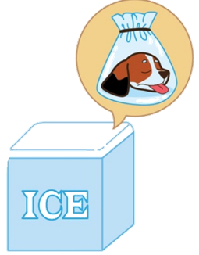
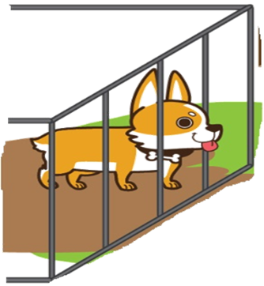
กักสัตว์ไว้แล้วสัตว์ตาย ทำอย่างไร?
หากสัตว์ที่ขังไว้ตายให้นำซากหรือตัดหัวใส่ถุงพลาสติกซ้อนหลายๆชั้นมัดปากถุงให้แน่นแช่น้ำแข็ง ส่งตรวจภายใน 24 ชม. ส่งมาที่ สนง.ปศุสัตว์อำเภอหรือจังหวัด หรือส่งตรวจโดยตรงที่ ศูนย์วิจัยและพัฒนาการสัตวแพทย์ภาคตะวันออกเฉียงเหนือตอนล่าง (ศวพ.) จ.สุรินทร์

Slide 15
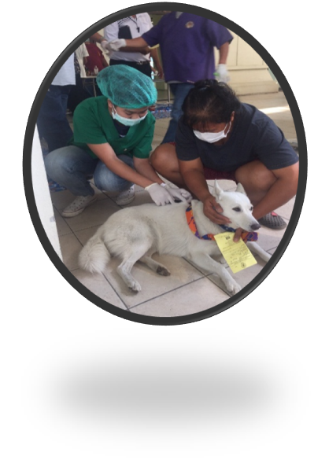
การป้องกันโรคพิษสุนัขบ้า
วิธีที่ดีที่สุดคือ ฉีดวัคซีนป้องกันโรคพิษสุนัขบ้าแก่สัตว์เป็นประจำทุกปี ควบคู่ไปกับการระวังอย่าให้ถูกสัตว์อื่นกัด
เริ่มฉีดวัคซีนครั้งแรกที่อายุ
2 เดือน – สำหรับลูกสุนัขที่เกิดจากแม่ที่ไม่เคยฉีดวัคซีน
3 เดือน - สำหรับลูกสุนัขที่เกิดจากแม่ที่ฉีดวัคซีนประจำทุกปี

Slide 16
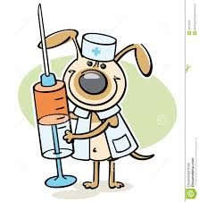
2 การฉีดวัคซีนป้องกันโรคพิษสุนัขบ้า
หัวข้อประกอบดังนี้
การเก็บรักษาและการขนส่งวัคซีน
การบังคับสัตว์เพื่อฉีดวัคซีน
ขั้นตอนการฉีดวัคซีน
โปรแกรมการฉีดวัคซีน
ข้อควรทราบก่อนฉีดวัคซีน
การปฏิบัติหลังใช้วัคซีน

Slide 17
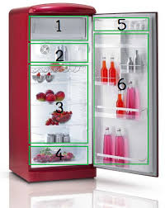
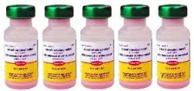
การเก็บรักษาและการขนส่งวัคซีน
การเก็บในตู้เย็น
จัดเรียงวัคซีนตรงช่องธรรมดา (2-8 องศาเซลเซียส)
ห้ามเก็บในช่องแช่แข็ง
หากไฟดับ ควรมีแผนสำรองในการเก็บวัคซีน

Slide 18
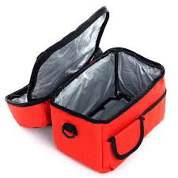
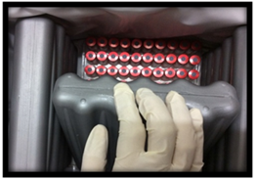
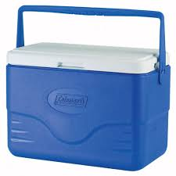
การเก็บรักษาและการขนส่งวัคซีน
2. การขนวัคซีนเพื่อนำไปปฏิบัติงาน ให้ใช้กระติกหรือกระเป๋าเก็บความเย็นโดยใส่น้ำแข็งหรือ ice pack เพื่อรักษาความเย็น โดยใช้ในปริมาณที่เหมาะสมกับวัคซีน

Slide 19
การจัดเรียงวัคซีนลงในกระติก/ หีบเย็น
ควรนำไอซ์แพคออกมาวางนอกตู้เย็นจนมีหยดน้ำเกาะก่อน แล้วจึงวางรอบกระติกทั้ง 4 ด้าน
ห่อวัคซีนแล้ววางไว้กลางกระติก ปิดฝาให้สนิท
ระหว่างให้บริการ ห้ามวางวัคซีนบนไอซ์แพคที่ยังเป็นน้ำแข็ง

Slide 20
หากไม่มีไอซ์แพ็ค ทำอย่างไร ?
นำน้ำแข็งใส่ถุงและวางไว้ก้นกระติก
ใส่วัคซีนในถุงพลาสติกและปิดปากถุงไว้เพื่อป้องกันไม่ให้ฉลากหลุดลอกเมื่อน้ำแข็งละลาย
วางห่อวัคซีนโดยมีแผ่นกระดาษหนาวางกั้นน้ำแข็ง ไม่ให้วัคซีนสัมผัสน้ำแข็งโดยตรง

Slide 21
การเก็บรักษาและการขนส่งวัคซีน
การเก็บรักษาวัคซีนที่ไม่ถูกต้องจะทำให้วัคซีนเสื่อมคุณภาพ
วัคซีนจะถูกทำลายได้ง่ายด้วยการถูกแสง
อุณหภูมิที่ต่ำกว่า 2 องศาฯ
อุณหภูมิที่สูงกว่า 8 องศาฯ

Slide 22
ข้อควรคำนึงก่อนการฉีดวัคซีนให้กับสัตว์
ความปลอดภัยของผู้ปฏิบัติงานและเจ้าของสัตว์
ความปลอดภัยของตัวสัตว์
การฉีดวัคซีนได้ถูกต้อง ครบถ้วนและรวดเร็ว

Slide 23
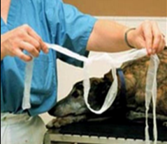
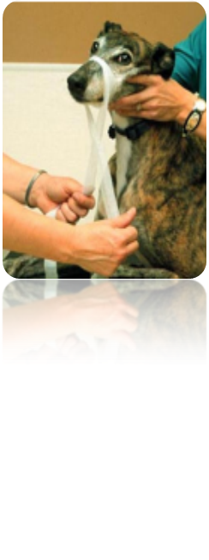
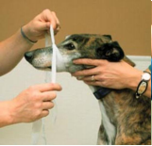
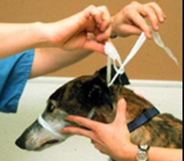
การบังคับสุนัขเพื่อฉีดวัคซีน
เข้าหาสุนัขอย่างนุ่มนวล ไม่ทำให้สุนัขตกใจกลัว
ใช้ผ้าหรือเชือกผูกปากสุนัข โดยให้ปมที่ผูกอยู่บนดั้งจมูก ผูกใต้คางอีกปมแล้วอ้อมใต้ใบหูผูกเป็นเงื่อนไว้บนหนังคอ

Slide 24
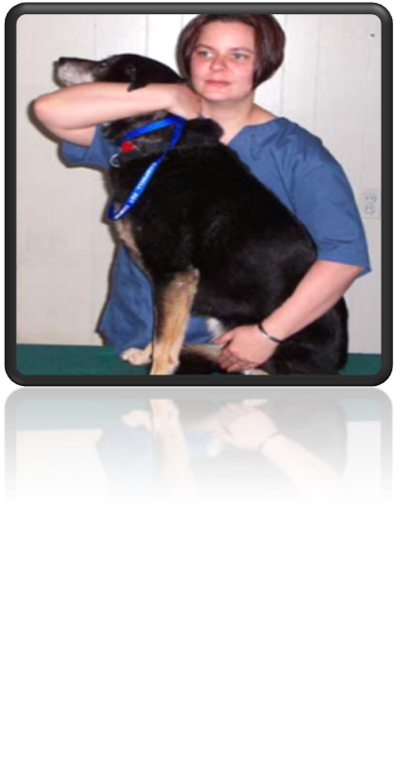
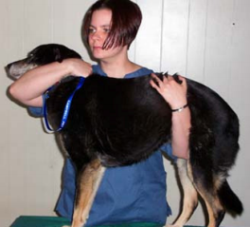
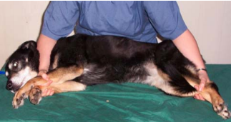
การบังคับสุนัขเพื่อฉีดวัคซีน
สุนัขขนาดใหญ่ สามารถจับบังคับได้หลายท่า

Slide 25
บังคับสุนัขในท่านั่ง
ใช้แขนโอบรอบใต้คอสุนัขยึดหัวของสุนัขให้แนบชิดผู้จับบังคับ ใช้มืออีกข้างหนึ่งจับยึดบริเวณสะโพก และขาหลังของสุนัขเพื่อป้องกันไม่ให้สุนัขยืน

Slide 26
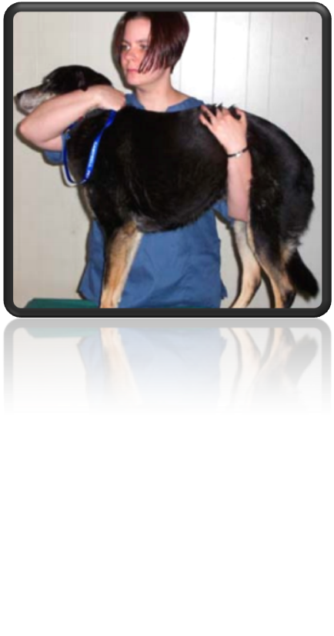
บังคับสุนัขในท่ายืน
ใช้แขนโอบรอบใต้คอสุนัขยึดหัวของสุนัขให้แนบชิดผู้จับบังคับ แขนอีกข้างหนึ่งช้อนใต้ท้องสุนัขเพื่อป้องกันไม่ให้สุนัขนั่งหรือนอนลง พยายามดึงสุนัขให้ใกล้กับร่างกายเพื่อช่วยลดการเคลื่อนตัวของสุนัข

Slide 27
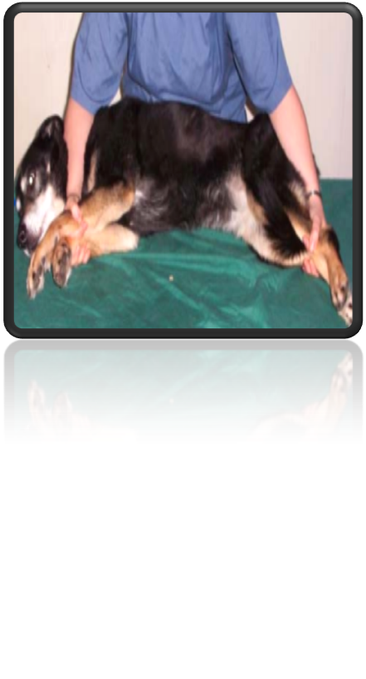
บังคับสุนัขท่านอน
ขาทั้ง 4 ข้าง ชี้ออกนอกตัวผู้จับบังคับ ใช้แขนทั้ง 2 ข้างในการกด ควบคุมการเคลื่อนไหวของสุนัข

Slide 28
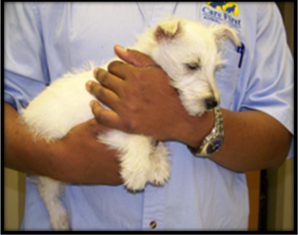
การบังคับสุนัขเพื่อฉีดวัคซีน
สุนัขขนาดเล็ก
ใช้มือข้างหนึ่งสอดใต้คอล็อคหน้าไว้ มืออีกข้างหนึ่งโอบรอบขาหลังและสะโพก เพื่อไม่ให้สุนัขบิดตัวหรือถีบ

Slide 29
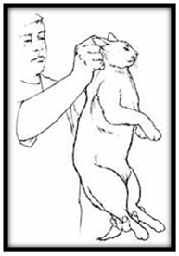
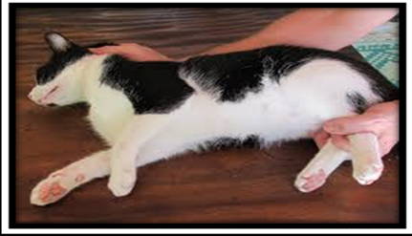
การบังคับแมวเพื่อฉีดวัคซีน
ใช้มือข้างหนึ่งจับบริเวณหนังคอแมวระหว่างหูทั้ง 2 ข้าง
มืออีกข้างหนึ่งจับยึด 2 ขาหลังของแมว ดึงให้แมวเหยียดตัวออก
พยายามให้แขนที่จับ 2 ขาหลัง กดแมวให้ติดกับพื้นเพื่อ ลดการเคลื่อนไหวของแมว

Slide 30
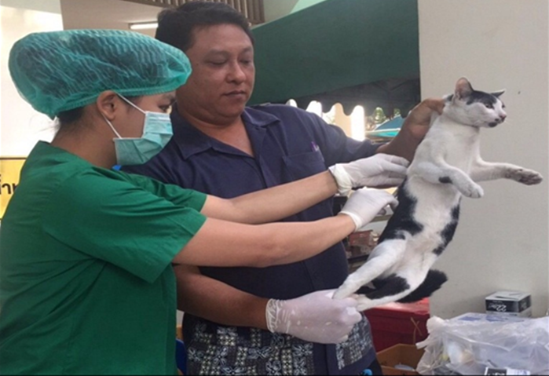

Slide 31
ข้อควรทราบก่อนฉีดวัคซีน
สัตว์จะต้องมีสุขภาพแข็งแรง ไม่ป่วย มีการซักประวัติ ก่อนฉีดทุกครั้ง
อายุเท่าไหร่
สัตว์มีอาการป่วยหรือไม่
ประวัติการฉีดวัคซีนที่ผ่านมา
วัคซีนใช้ป้องกันโรค ไม่ใช่ยาที่ใช้รักษาเมื่อเป็นโรคแล้ว !!!

Slide 32
ข้อควรทราบก่อนฉีดวัคซีน
2. ศึกษารายละเอียด, สภาพของวัคซีนก่อนใช้
วันหมดอายุ?
สีเปลี่ยน มีตะกอน เสื่อมสภาพ หรือไม่
3. อย่าใช้วัคซีนที่ถูกความร้อนและแสงแดด
4. ใช้วัคซีนตามคำแนะนำของสัตวแพทย์
หากมีข้อสงสัยสามารถสอบถามได้ที่สำนักงานปศุสัตว์ที่อยู่ใกล้บ้าน หรือสำนักงานปศุสัตว์จังหวัด โทร 045-612779

Slide 33
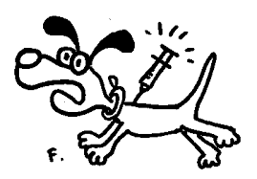
โปรแกรมการฉีดวัคซีนป้องกันโรคพิษสุนัขบ้า
 | ลูกสุนัขหรือแมวเริ่มต้นการฉีดที่อายุ | สุนัขหรือแมวโตเต็มวัยเริ่มต้นการฉีดที่อายุ | กระตุ้นซ้ำหลังฉีดครั้งแรก
สุนัขและแมว | 3 เดือน | ฉีดได้ทันที | 1 เดือน
ทั้งสุนัขและแมว กระตุ้นวัคซีนซ้ำปีละ 1 ครั้ง
กรณีลูกสุนัขหรือลูกแมวที่เกิดจากแม่ที่ไม่เคยฉีดวัคซีนเลย สามารถเริ่มฉีดวัคซีนได้ที่อายุ 2 เดือน แล้วฉีดกระตุ้นซ้ำอีก 1 เดือนต่อมา

Slide 34
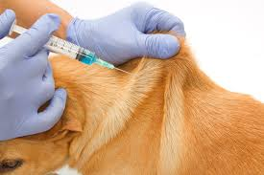
วิธีการฉีดวัคซีน
ใช้มือข้างที่ถนัดถือกระบอกฉีดยา
เช็ดผิวหนังบริเวณที่จะฉีดด้วยสำลีชุบแอลกอฮอล์ 70%
ดึงผิวหนังขึ้นมาเพื่อให้ใต้ผิวหนังเกิดโพรง
แทงเข็มฉีดยา หลังฉีดเสร็จควรนวดบริเวณที่ฉีดเพื่อให้วัคซีนกระจายตัวและดูดซึมได้ดี

Slide 35
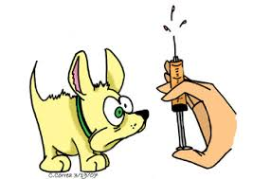
การปฏิบัติหลังใช้วัคซีน
ล้างมือให้สะอาดหลังทำวัคซีน
นำเข็มและกระบอกฉีดยาไปเผาหรือแช่น้ำยาฆ่าเชื้อ ก่อนนำไปทิ้ง
สัตว์บางตัวอาจมีการแพ้วัคซีน ควรสังเกตอาการหลังฉีดประมาณ 1 ชม. หากมีอาการแพ้ควรรีบนำสัตว์ไปพบ สัตวแพทย์

Slide 36
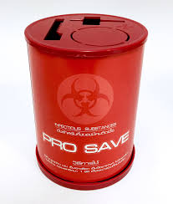
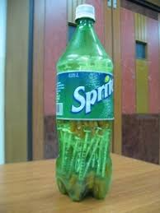
แยกเข็มฉีดยาทิ้ง ไม่รวมกับขยะทั่วไป

Slide 37
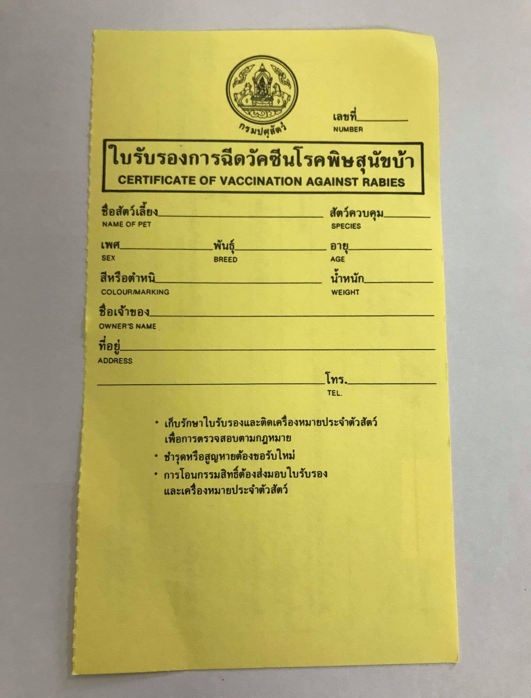
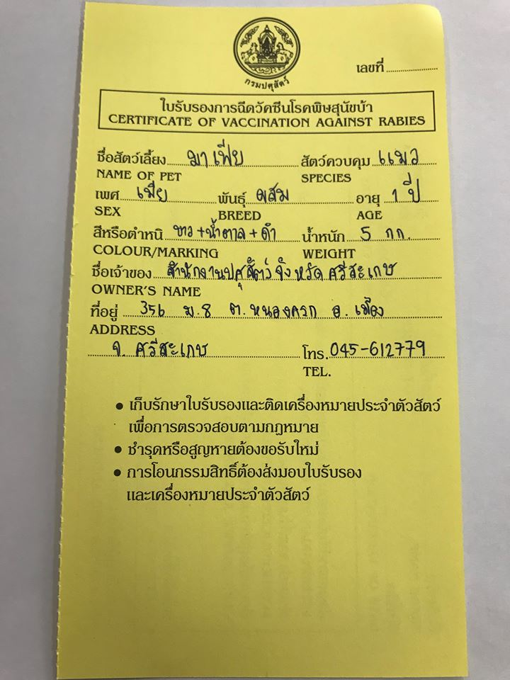

Slide 38
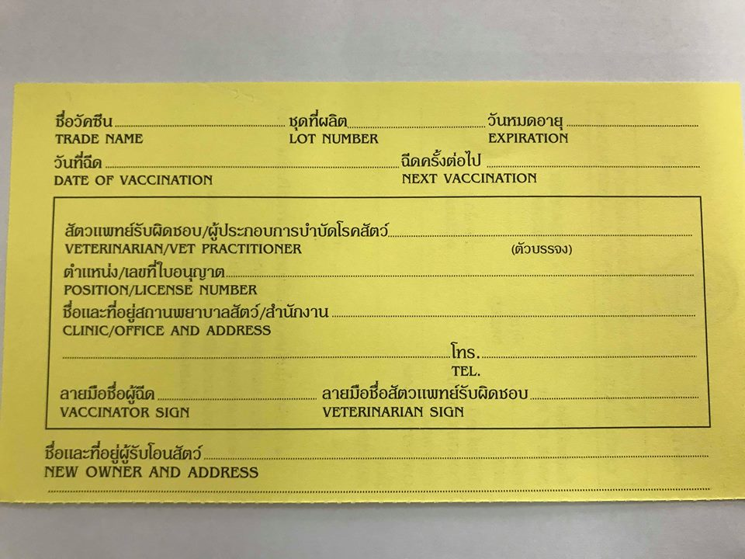

Slide 39
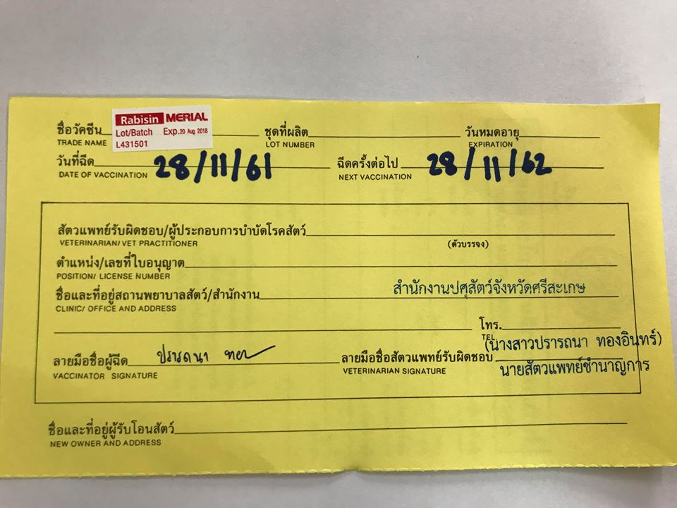

Slide 40
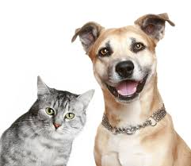
ขอบคุณครับ

